Slide 1
ПРЕДИЗВИКАТЕЛСТВАТА НА СЪВРЕМИЕТО
Изготвили:
Йоанна Радиева №17
Карина Данаилова №18
Клас:
9г

Slide 2



СЪДЪРЖАНИЕ
План на урока
Световният тероризъм
Фундаментализмът
Мултикултурализмът
„Арабската пролет“
Сирийската гражданска война
Мигрантската криза в Европа
Китайската икономическа инвазия
Китай и САЩ в икономиката

Slide 3
ПЛАН
1. Световният тероризъм
а) Тероризмът в началото на XXI в.
б) фундаментализмът
в) мултикултурализмът
г) атентати
2. „Арабската пролет“
а) бунтове срещу режимите
б) промени в управлението
в) граждански войни
3. Сирийската гражданска война и мигрантската криза в Европа
а) Сирийската гражданска война
б) мигрантската криза
4. Китайската икономическа инвазия
а) „пазарният социализъм“ на Дън Сяопин
б) новите технологии и ръста в икономиката

Slide 4
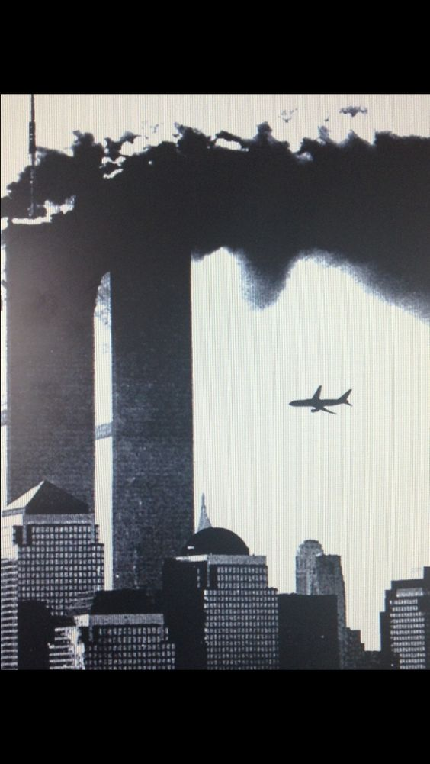
СВЕТОВНИЯТ ТЕРОРИЗЪМ
Тероризмът придобива глобални мащаби в началото на XXI век и е силно повлиян от процесите в ислямския свят. След атентатите от 11 септември 2001г. в Ню Йорк и Вашингтон негов първи символ става Ал-Кайда (Базата) – терористична групировка, ръководена от саудитеца Осама бин Ладен. Следват Боко Харам в Африка, т. нар. Ислямска държава в Близкия изток и други.

Slide 5
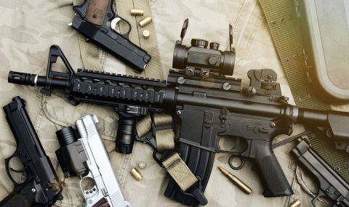
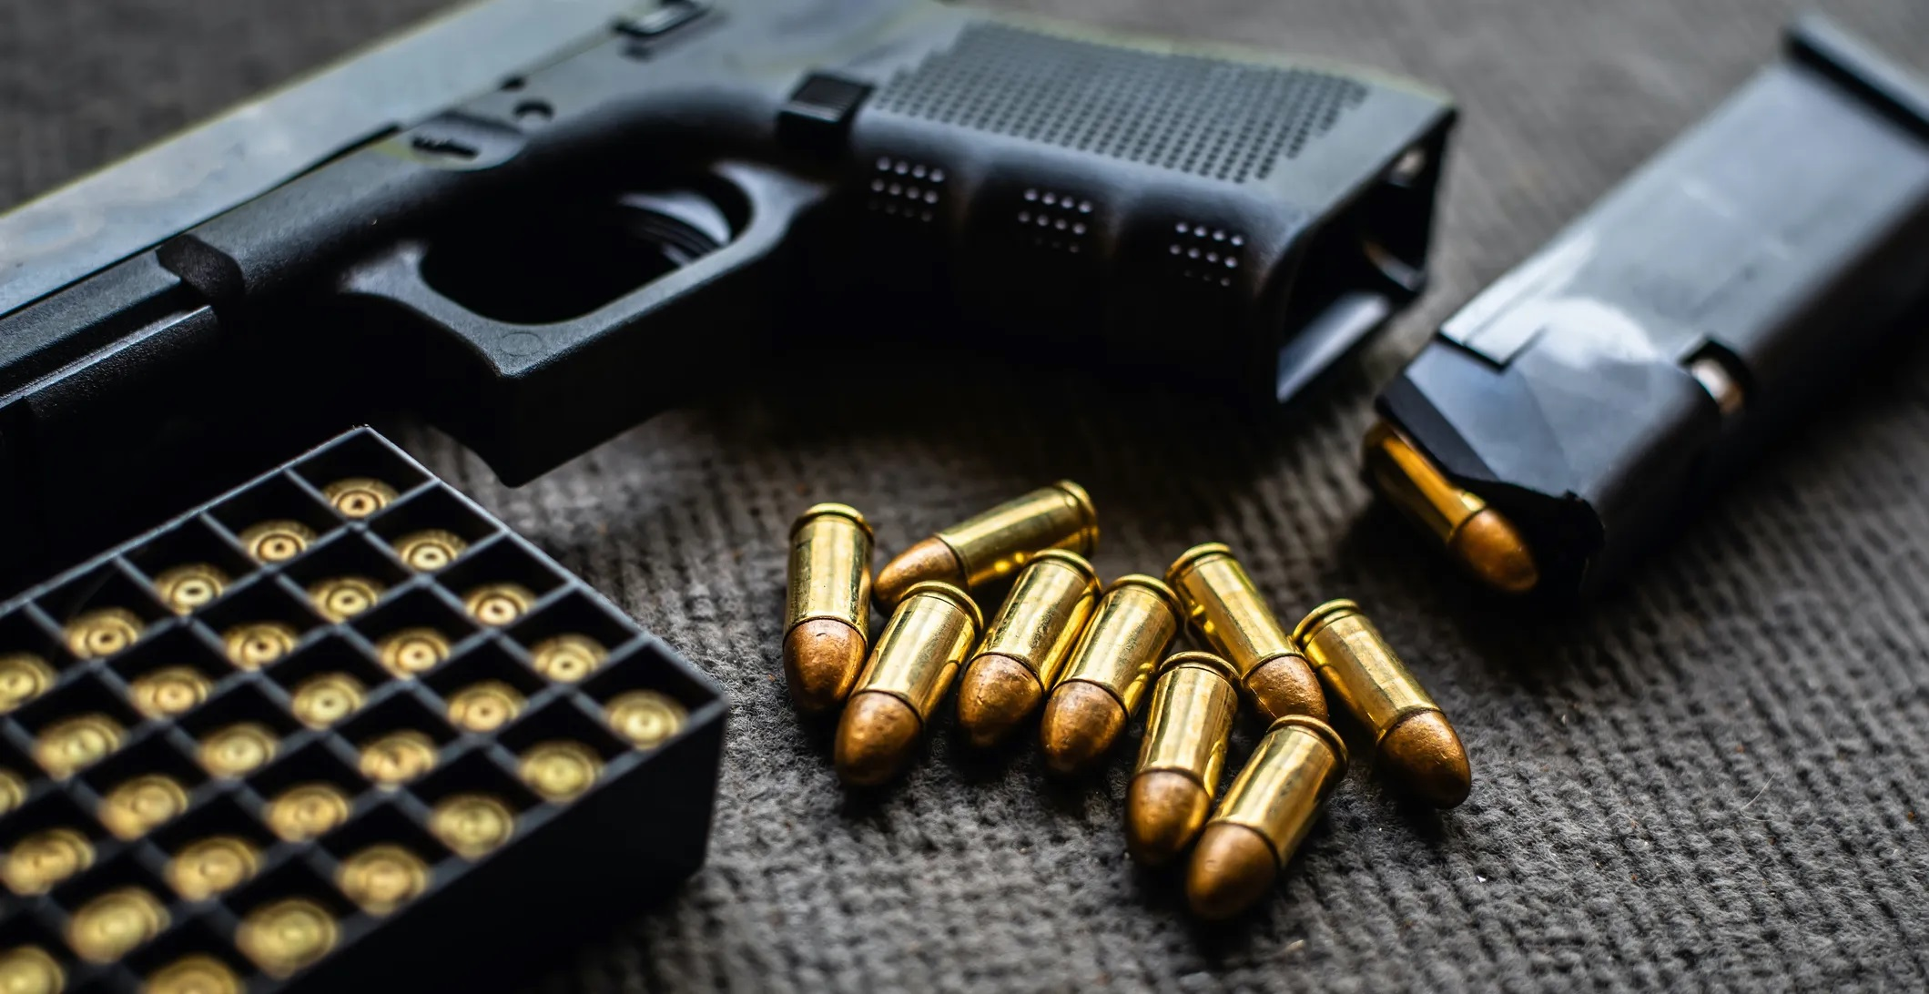
ФУНДАМЕНТАЛИЗМЪТ
Радикално настроените мюсюлмани ползват материалните постижения на напредналия свят – оръжия, технологии и др., но отхвърлят ценностите му като свидетелство за неговия морален банкрут. За тях терорът е борба за запазване на културната идентичност и отхвърляне на въведения от богатия Север икономически ред, държащ много ислямски страни в бедност. Той е фрома на джихад за утвърждаване на вярата. Терористите са убедени, че саможертвата им ще бъде възнаградена с вечен живот в удоволствията на Рая.

Slide 6

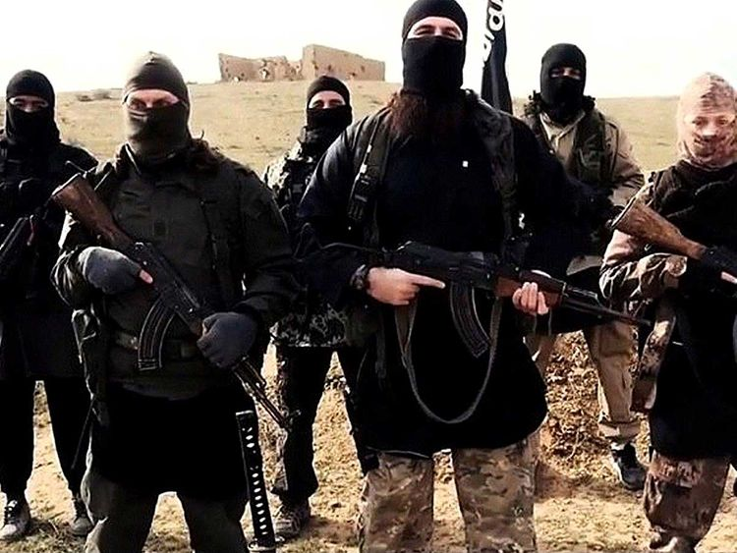
МУЛТИКУЛТУРАЛИЗМЪТ
Терористите са организирани в малки и мобилни групи. С помощта на интернет и модерните комуникации те набират последователи, обучават се да изработват бомби, координират действията си и пропагандират ефекта от тях. Самоубийствените атаки трябва да предизвикат страх сред мирното население. Жертвите им – над 20 000 от началото на XXI век са както християни и евреи, така и индуси и умерени мюсюлмани. Целта на терористите е премахване на светските държави и установяване на нормите на шариата.

Slide 7
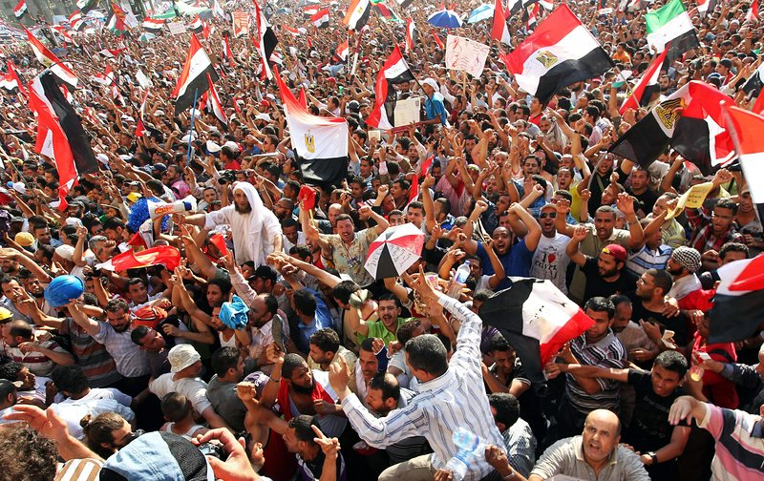
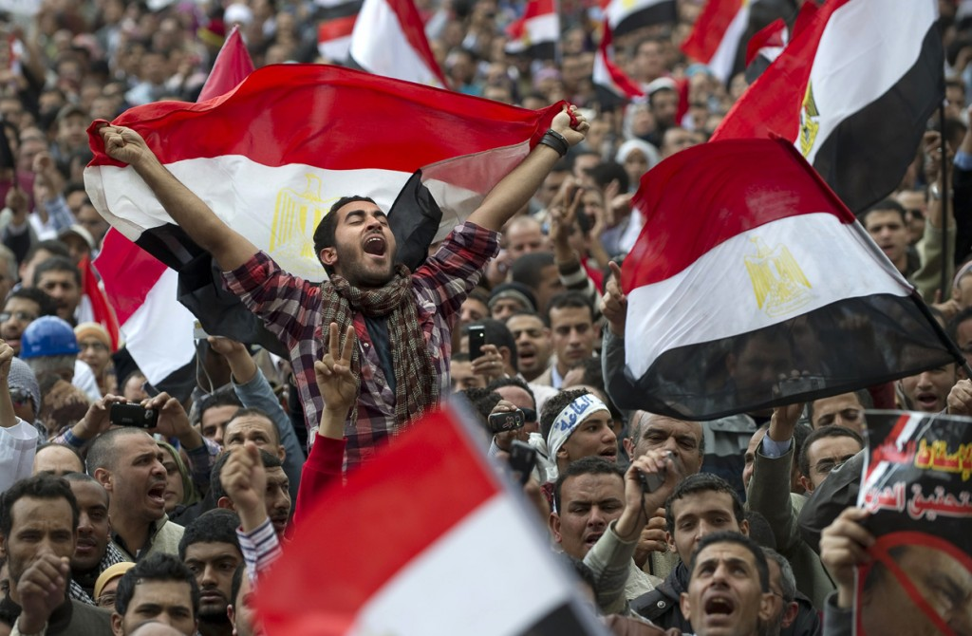
„АРАБСКАТА ПРОЛЕТ“
Светските националистически режими в арабския свят, създадени в хода на Студената война, преживяват нейния край, но опозицията срещу тях нараства. В края на 2010 г. от Тунис се надига вълна от протести и бунтове. Известна като „Арабската пролет“, тя бързо обхваща държавите от Северна Африка и Близкия изток. Хората са недоволни от управлението на диктаторите и искат свалянето им. Настояват за икономически реформи и демокрация. В повечето страни те предизвикват смяна на режимите (Египет, Тунис, Йемен, Либия) или сериозни промени в управлението (Йордания, Мароко, Ливан, Оман), но някъде не постигат резултат (Судан, Саудитска Арабия и Алжир).

Slide 8
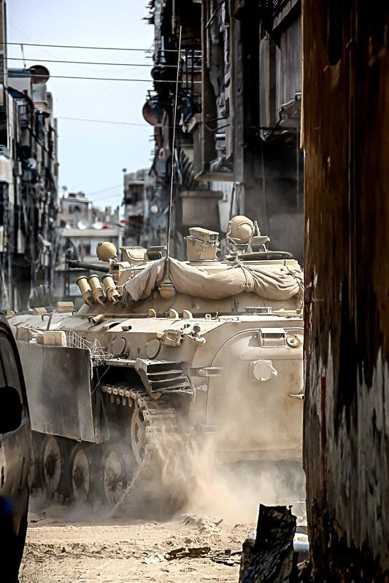
СИРИЙСКАТА ГРАЖДАНСКА ВОЙНА
Под влияние на „Арабската пролет“ Сирийската гражданска война започва през 2011 г. Тази война предизвиква със себе си мощна мигрантска вълна състояща се от сирийски бежанци, афганистанци, иракчани, пакистанци, еритрейци и други икономически мигранти. В търсене на спасение, работа и добър живот те се устремяват към Европа, като по-точно избират държави от Европейския съюз, които осигуряват благоденствие и сигурност. Пикът на мигрантската вълна е през 2015 2016 г., когато над 2.5 млн. души пристигат през Турция и Средиземно море.

Slide 9
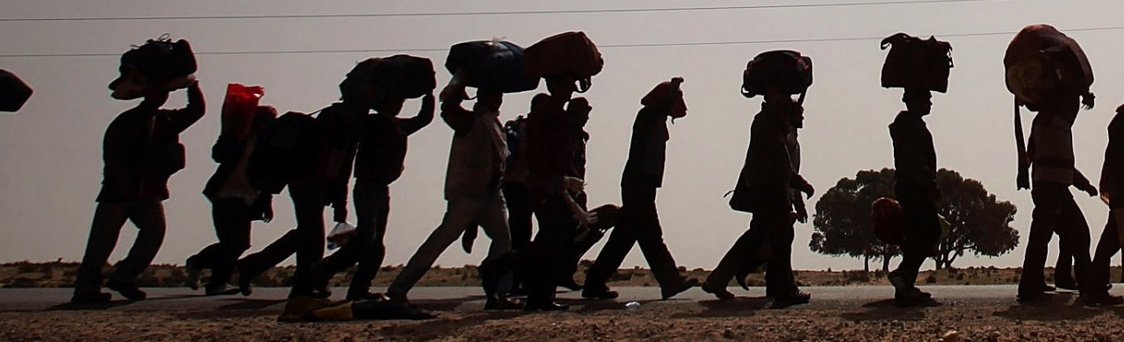
МИГРАНТСКАТА КРИЗА В ЕВРОПА
Макар, че имигрантите не са повече от населението на един голям град и нямат отношение към тероризма, те предизвикват страх от мюсюлманско нашествие. В Австрия, Нидерландия, Германия и други страни националистическите партии увеличават популярността си, а британците гласуват за напускане на Европейския съюз, опасявайки се и от приижда щите чужденци.
В този труден момент страните от Европейския съюз не успяват да приложат договорените общи мерки за разпределение на търсещите убежище. Загрижена за застаряването на своето население, Германия отваря границите си за предимно младите бежанци и имигранти. Обратното правят Унгария и Полша като категорично отказват да ги заселят трайно.

Slide 10
КИТАЙСКАТА ИКОНОМИЧЕСКА ИНВАЗИЯ
Дън Сяопин през 80-те години на ХХ в., решава да трансформира централизираната икономика в смесена, позната като „пазарен социализъм". Комунистическата партия запазва монопола си върху властта и продължава да се ръководи от марксизма. Освобождаването на икономиката от тоталната държавна намеса дава резултати.
Китай бележи годишен ръст от 11% в началото на ХХІ в., разчитайки на многомилионна евтина работна ръка и внедряването на новите технологии. Страната привлича стотици милиарди чужди инвестиции и натрупва огромен доларов резерв равняващ се на около 3 трилиона. Страната се превръща в най-големия кредитор на САЩ и измества Япония като втора световна икономика.

Slide 11
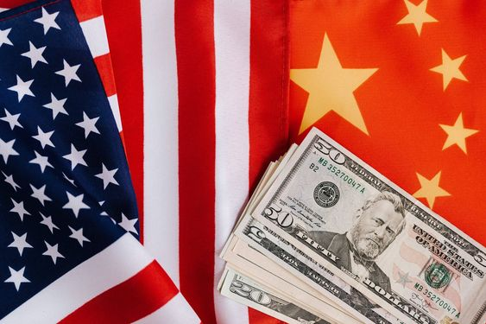
КИТАЙСКАТА ИКОНОМИЧЕСКА ИНВАЗИЯ
Въпреки намаляването на бедността и увеличаването на средната класа до 300 млн. души неравенството в комунистически Китай нараства. Милиардерите са повече от 250 души. Страната се нуждае от чужди пазари, за да поддържа високия темп на развитие. С инвестиции и инфраструктурни проекти тя навлиза в Южна Азия, Източна Африка и Източна Европа. Така Китай става защитник на търговската либерализация и глобализация. Държавата вече отправя реално предизвикателство към доминацията на САЩ и Европа в съвременния свят.

Slide 12
КИТАЙ И САЩ В ИКОНОМИКАТА
„Вероятността, че БВП на Китай един ден ще изпревари този на САЩ, намалява“, казва Есуар Прасад, професор в университета Корнел и бивш служител на Международния валутен фонд, отговарящ за Китай, в скорошно интервю.
Но Прасад казва още и, че ако бившият президент на САЩ Доналд Тръмп се върне в Белия дом, той очаква глобалният протекционизъм и геополитическото напрежение да ескалират, като подновеният американски изолационизъм предлага на Пекин шанс да засили влиянието си.
Докато повечето големи икономики изпитват трудности, САЩ консолидират позицията си на движеща сила на световната икономика. Пазарът на труда в САЩ е много гъвкав и силен. Фискалната политика и финансовата система на правителството позволиха на малките и средните предприятия да преживеят много трудни времена [като пандемията и високата инфлация].

Slide 13

БЛАГОДАРИМ ЗА ВНИМАНИЕТО!
ЮНИ 2024

